Slide 1
О достижении показателей «цифровой зрелости» отрасли образования в Ульяновкой области
Директор ОГАУ «Институт развития образования»
С.А.Андреев

Slide 2
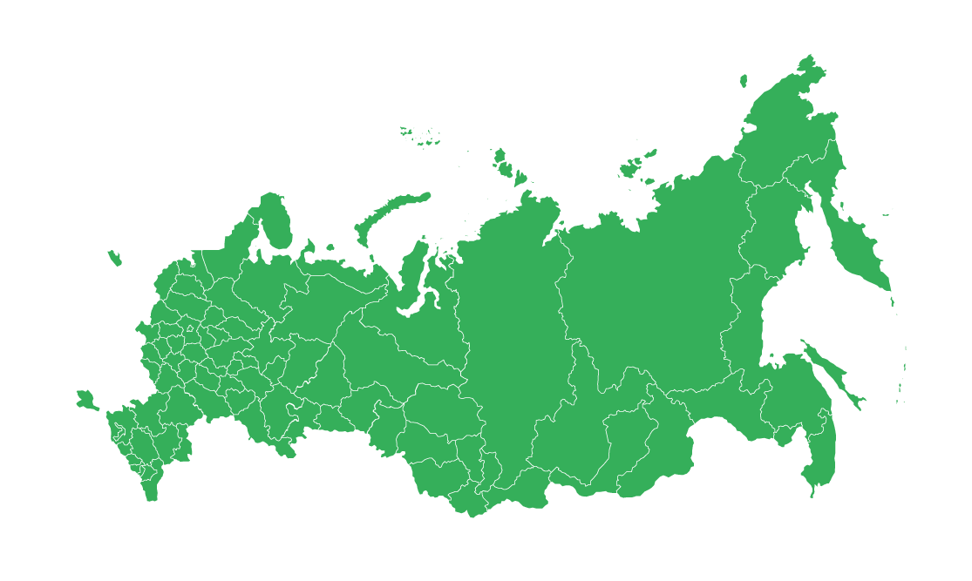
Индекс цифровой трансформации регионов
В основе измерения индекса цифровой трансформации регионов - адаптированная методика Центра перспективных управленческих решений www.cdto.wiki: Цифровая зрелость. Методология оценки цифровой зрелости организации
Инфраструктура
Процессы и услуги
Данные
Управление
Кадры
ИТОГ ИЗМЕРЕНИЯ – ИНДЕКС ЦИФРОВОЙ ЗРЕЛОСТИ СУБЪЕКТА
уровень цифровой трансформации субъекта (в перспективе – муниципалитета)
цифровая зрелость для потребителя
мотивирующий мониторинг
Что считаем?
2

Slide 3
Цифровая трансформация системы образования предполагает действия по 5 направлениям:
1
2
3
Формирование современной инфраструктуры образовательных организаций
(компьютерные классы, средства визуализации, Интернет и др.)
Реализация в электронной форме услуг в сфере образования
(запись в школу, на участие в ГИА, отслеживание текущей успеваемости и др.)
Реализация в электронной форме функций в сфере образования
(реестры кадров, контингента, электронный журнал и дневник и др.)
4
5
Подготовка кадров для работы в цифровой образовательной среде
(работа с региональными РЦТ, повышение квалификации и др.)
Современное управление на основе данных
(типовые сайты, мониторинг использования оборудования, автоматизированная подготовка отчетов и др.)
3

Slide 4
МИНИСТЕРСТВО ПРОСВЕЩЕНИЯ
РОССИЙСКЙ ФЕДЕРАЦИИ
Показатель 1 «Формирование современной инфраструктуры образовательных организаций»
Имеющийся задел
101 школа оснащена системой ВКС
42% - проекционным оборудованием
71% образовательных организаций подключены к широкополосному интернету
в 71 школе созданы центры цифрового и гуманитарного профилей
23% школ получили новые комплекты оборудования в рамках федерального проекта «Цифровая образовательная среда» в 2019-2020 годах
Только 31% школ имеют подключение к сети «Интернет» более 50 мбит/сек. (Росстат, данные за 2019 г.). Задача перед муниципалитетами поставлена на августовском образовательном форуме: при формировании бюджета на 2021 год средства на изменение тарифа и доведение его до 50-100 Мбит/сек.
4
8

Slide 5
Показатель 2. «Услуги в электронном виде для граждан»
Зачисление детей на обучение по образовательным программам дошкольного образования
Проведение апелляции участников ГИА
Запись на участие во всероссийской олимпиаде школьников
Зачисление детей на обучение по образовательным программам начального, основного общего, среднего общего образования
Запись на государственную итоговую аттестацию (далее – ГИА)
Предоставление информации о текущей успеваемости учащегося
Публикация результатов участников ГИА
На территории Ульяновской области 4 услуги переведены в электронный вид
5

Slide 6
Показатель 3. «Функции управления, переведенные в электронный вид на уровне регионов»
Ведение реестра контингента, в том числе его движения (перевод из школы в школу)
Ведение реестра образовательных организаций
Ведение реестра кадров образовательных организаций, в том числе их движения
Ведение электронного дневника и электронного журнала
Все 4 функции в настоящее время реализуются
в Информационной системе «Сетевой город. Образование».
6

Slide 7
Показатель 4. «Управление на основе данных»
типовые сайты, наполнение которых полностью соответствует требованиям
сервисы автоматизированной подготовки отчетов
УПРАВЛЕНИЕ НА ОСНОВЕ ДАННЫХ
Системы мониторинга
используемого оборудования
Существуют единичные региональные решения по анализу больших данных в образовании на основе единых реестров, учета материально-технической базы и образовательных результатов учащихся (Москва, Санкт-Петербург).
7

Slide 8
Показатель 5 «Цифровизация образовательного процесса»
Доля учащихся, по которым осуществляется ведение цифрового профиля
Доля учащихся, которым предложены рекомендации по повышению качества обучения и формированию индивидуальных траекторий с использованием данных цифрового портфолио учащегося
Доля педагогических работников, получивших возможность использования верифицированного цифрового образовательного контента и цифровых образовательных сервисов
Доля учащихся, имеющих возможность бесплатного доступа к верифицированному цифровому образовательному контенту и сервисам для самостоятельной подготовки
Доля заданий в электронной форме для учащихся, проверяемых с использованием технологий автоматизированной проверки

Slide 9
Показатель 6 «Подготовка кадров»
Назначен зам министра, курирующий вопросы цифровой трансформации
Более 60 педагогов прошли подготовку в РАНХиГС
Еженедельные семинары для лидеров цифровой трансформации в режиме ВКС
Единая онлайн-платформа для обучения педагогов
dppo.edu.ru
Реестр программ повышения квалификации
dppo.edu.ru
Более 4000 педагогов прошли повышение квалификации в 2020 году
9

Slide 10
«Цифровая зрелость» отрасли «Образование» для потребителей 2021-2024 гг. по данным ФОИВ
2021 2022 2023 2024
100% школ с Интернетом
Библиотека цифрового образовательного контента, все услуги для граждан переведены в электронный вид
Цифровой профиль учащегося, использование технологий ИИ в образовании
32 тыс. школ обновили инфраструктуру, 100% школ с лвс/скс, wi-fi
10

